Slide 1
擬似乱数生成法の調査と性能評価
学籍番号： 7535015B
名前：神崎 壽伯

Slide 2
目次
研究の背景、目的
評価方法について
研究結果
今後の進め方

Slide 3
研究の背景、目的
背景
テストコストを削減する手法の1つである組込み自己テスト(BIST)のテストパターンには、擬似乱数生成器として線形フィードバックレジスタ(LFSR)がよく利用されている。
LFSRを用いることで高い故障検出率を得られるが，フィールドテストなどの短時間（少ないパターン数）でのテストで十分な故障検出率を得ることが困難である。
目的
乱数性が良いという特徴を持つメルセンヌ・ツイスタ(MT)をテストパターン生成器として用い、短時間でより高い故障検出率を得ること

Slide 4
評価方法について
乱数性の評価
故障シミュレーションにおける故障検出率での評価
等出現性
ex）カイ二乗適合度検定、コルモゴロフ・スミルノフ検定
無規則性
ex)系列相関、連検定、スペクトル検定
テスト対象回路のスキャンチェーンにテストパターンを印加する方法で故障検出率を測定

Slide 5
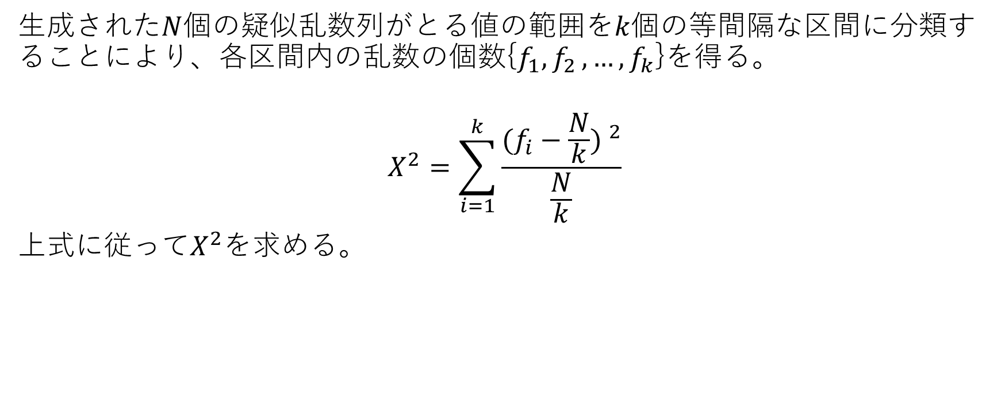
乱数性評価：等出現性(カイ2乗適合度検定)
生成された$N$個の疑似乱数列がとる値の範囲を$k$個の等間隔な区間に分類することにより、各区間内の乱数の個数{$f_{1}{,f}_{2}{,…,f}_{k}$}を得る。
$$X^{2}=\sum_{i=1}^{k}{\frac{{(f_{i}−\frac{N}{k}) }^{2}}{\frac{N}{k}}}$$
上式に従って$X^{2}$を求める。

Slide 6
結果：等出現性（カイ二乗適合度検定）
自由度3,優位水準0.05 → カイ2乗分布7.81
パターン数 | LFSR | LFSR(フェイズシフタあり) | MT
10000 | 2.43 | 3.98 | 1.73
20000 | 1.99 | 0.68 | 4.98
30000 | 5.27 | 0.97 | 5.51
40000 | 5.91 | 1.49 | 5.20
50000 | 2.68 | 0.57 | 4.04
60000 | 4.70 | 2.90 | 3.98
70000 | 3.20 | 1.70 | 4.74
80000 | 4.67 | 3.14 | 4.01
90000 | 6.47 | 3.33 | 3.23
100000 | 9.00 | 4.06 | 3.75

Slide 7
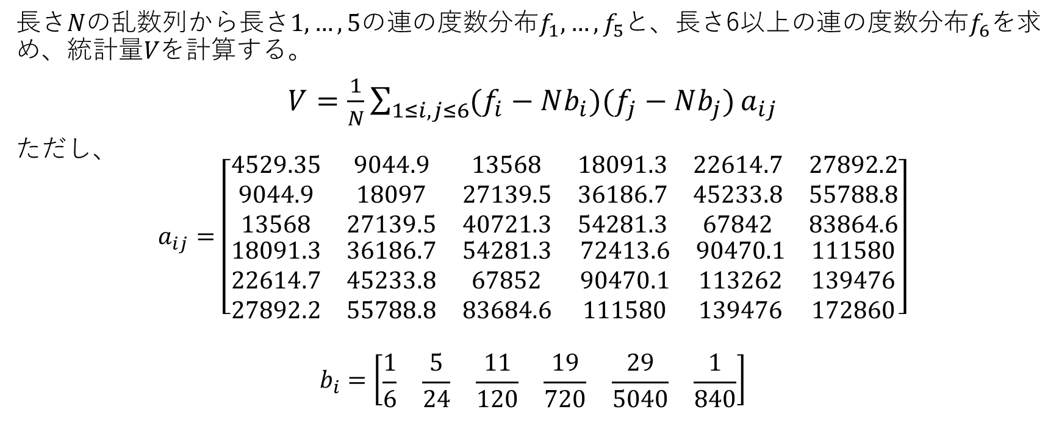
乱数性評価：無規則性(連検定)
長さ$Nの$乱数列から長さ$1,…,5$の連の度数分布$f_{1},…,f_{5}$と、長さ6以上の連の度数分布$f_{6}$を求め、統計量$Vを$計算する。
$V=\frac{1}{N}\sum_{1≤i,j≤6}{(f_{i}−Nb_{i})(f_{j}−Nb_{j})}a_{ij}$
ただし、
$$a_{ij}=\left[\begin{matrix}\begin{matrix}4529.35 & 9044.9 & 13568 \\ 9044.9 & 18097 & 27139.5 \\ 13568 & 27139.5 & 40721.3\end{matrix} & \begin{matrix}18091.3 & 22614.7 & 27892.2 \\ 36186.7 & 45233.8 & 55788.8 \\ 54281.3 & 67842 & 83864.6\end{matrix} \\ \begin{matrix}18091.3 & 36186.7 & 54281.3 \\ 22614.7 & 45233.8 & 67852 \\ 27892.2 & 55788.8 & 83684.6\end{matrix} & \begin{matrix}72413.6 & 90470.1 & 111580 \\ 90470.1 & 113262 & 139476 \\ 111580 & 139476 & 172860\end{matrix}\end{matrix}\right]$$
$$b_{i}=\left[\begin{matrix}\begin{matrix}\frac{1}{6} & \frac{5}{24}\end{matrix} & \begin{matrix}\frac{11}{120} & \frac{19}{720}\end{matrix} & \begin{matrix}\frac{29}{5040} & \frac{1}{840}\end{matrix}\end{matrix}\right]$$

Slide 8
結果：無規則性（連検定：上昇連）
自由度6,優位水準0.05 → カイ2乗分布12.6
パターン数 | LFSR | LFSR(フェイズシフタあり) | MT
10000 | 10927.45 | 14.70 | 2.13
20000 | 23987.60 | 38.97 | 6.36
30000 | 39918.82 | 43.32 | 6.74
40000 | 54429.80 | 49.51 | 7.99
50000 | 61881.47 | 58.03 | 4.51
60000 | 78340.89 | 93.01 | 3.11
70000 | 88738.93 | 100.38 | 2.59
80000 | 97723.37 | 106.53 | 1.76
90000 | 109665.67 | 117.63 | 1.81
100000 | 119714.05 | 119.84 | 2.04

Slide 9
結果：故障検出率
回路名：S9234 故障数：6927個
━ LFSR
━ LFSR(フェイズシフタあり)
━MT

Slide 10
まとめと今後の進め方
まとめ
等出現性、無規則性のどちらも含めた乱数性はＬＦＳＲよりもメルセンヌ・ツイスタの方が良いことが改めてわかった。
故障シミュレーションの結果から、テストパターン数が少ない時はＬＦＳＲよりもメルセンヌ・ツイスタの方が高い故障検出率を得ることがわかった。
今後の進め方
他の回路に対しても同様に故障シミュレーションを行い、改めて結果を吟味する。
乱数性と故障検出率の関係についても調べる。

